Slide 1
Olga Havlová
Významné osobnosti českých dějin
Eva Hrabovská
430367

Slide 2
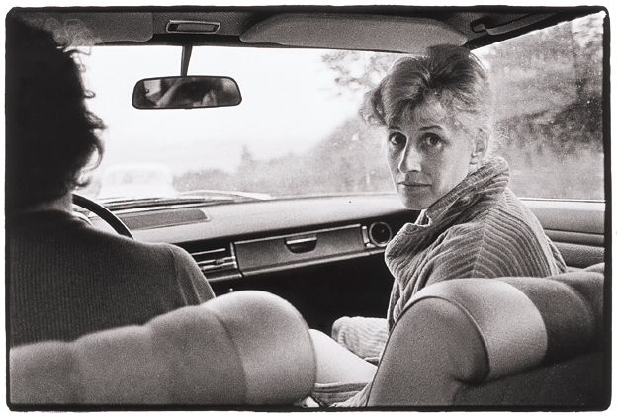

Slide 3
Olga Havlová
11. července 1933 – 27. ledna 1996
Rozená Šplíchalová
Oficiálně 1. první dáma ČR ale zároveň 8. první dáma Československa
Zakladatelka Výboru dobré vůle
V roce 1991 Olze Havlové norská nadace Stiftelsen Arets Budeie udělila prestižní cenu "Žena roku 1991".
V roce 1995 byla oceněna medailí Přemysla Pittra a stala se "Ženou roku 1995" České republiky.

Slide 4
Život
Praha, Žižkov – dělnická rodina
Velká rodina – starší sestry samoživitelky
Milíčův dům
Baťovy závody – při práci s lisem přišla o čtyři prsty na levé ruce
Pracovala jako účetní, skladnice nebo prodavačka
Od 60. let působila jako uvaděčka v Divadle na zábradlí

Slide 5
Vztah s Václavem Havlem
Rok 1953 v kavárně Slavia: „Tři roky nato jsme se ve Slavii potkali znova, pak mi Vašek napsal dopis a zase se mě ptal, jestli s ním nechci chodit.“
V roce 1964 se Olga s Václavem vzali
Po osudném 21. srpnu se oba stali aktivními členy československého disentu.
V roce 1977 byli mezi prvními, kdo podepsal Chartu 77
1979 se stala Olga spoluzakladatelkou Výboru na obranu nespravedlivě stíhaných. Zároveň vedla samizdatovou edici Expedice.

Slide 6
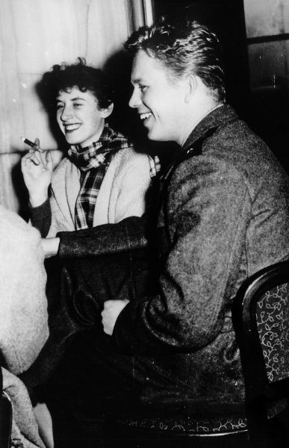

Slide 7
Hrádeček
Statek, který koupili Havlovi v roce 1967
Byl místem svobodného myšlení vzdor minulému režimu.
Literáti sem přijížděli na takzvané spisovatelské kvartály. Ivan Havel tu organizoval filozofická setkání.
A také zde proběhl Třetí festival druhé kultury, na němž kapela Plastic People of the Universe prvně zahrála své Pašijové hry velikonoční

Slide 8
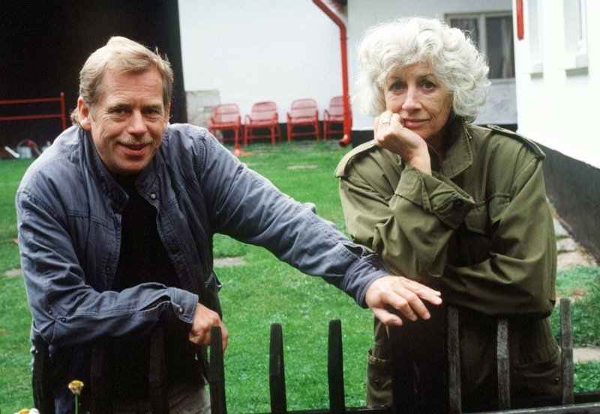
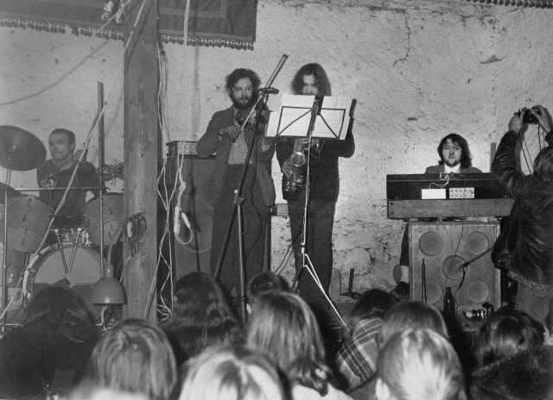
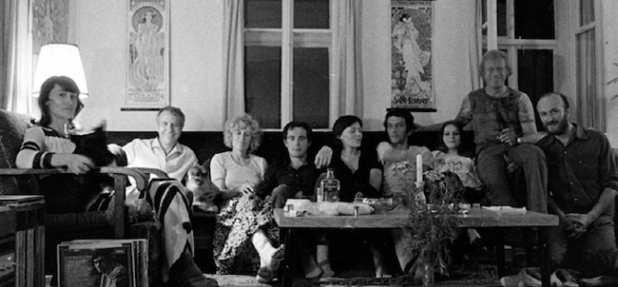

Slide 9
Hrobka
Svépomocná lidová knihovna Hrobka - veselé společenství manželek zavřených disidentů, těch, co zůstali na svobodě, a jejich přátel.
Havlová založila tento spolek založila v roce 1981 spolu s Olgou Stankovičovou a psycholožkou Jarmilou Bělíkovou.
Samotná knihovna, umístěná v bytě manželů Stankovičových, obsahovala na pět set svazků a její společenství čítalo ke stovce členů.
Časopis Nový brak - Olga Stankovičová zveřejňovala vtipné anotace nových přírůstků knihovnického fondu.
Čtenářský spolek” pořádal také podivuhodné kostýmované večírky, tu ve stylu třicátých let, jindy ve středověkém duchu. Neméně oblíbené byly tzv. živé obrazy a jejich dokumentace.

Slide 10
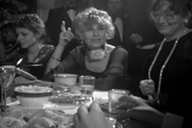
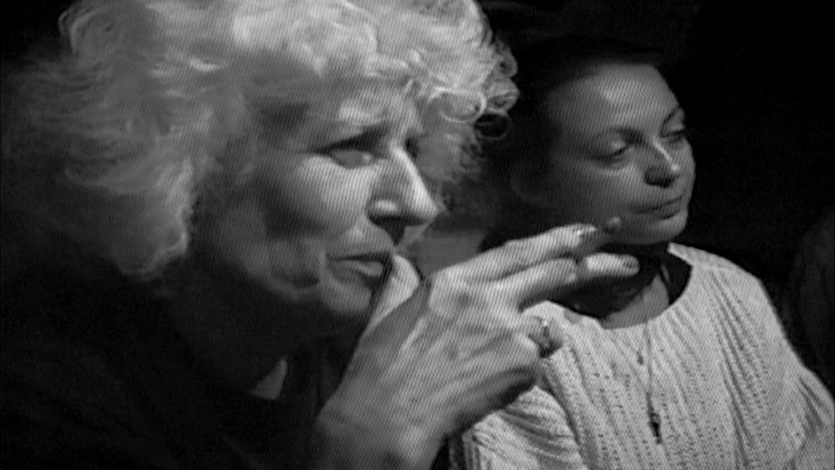
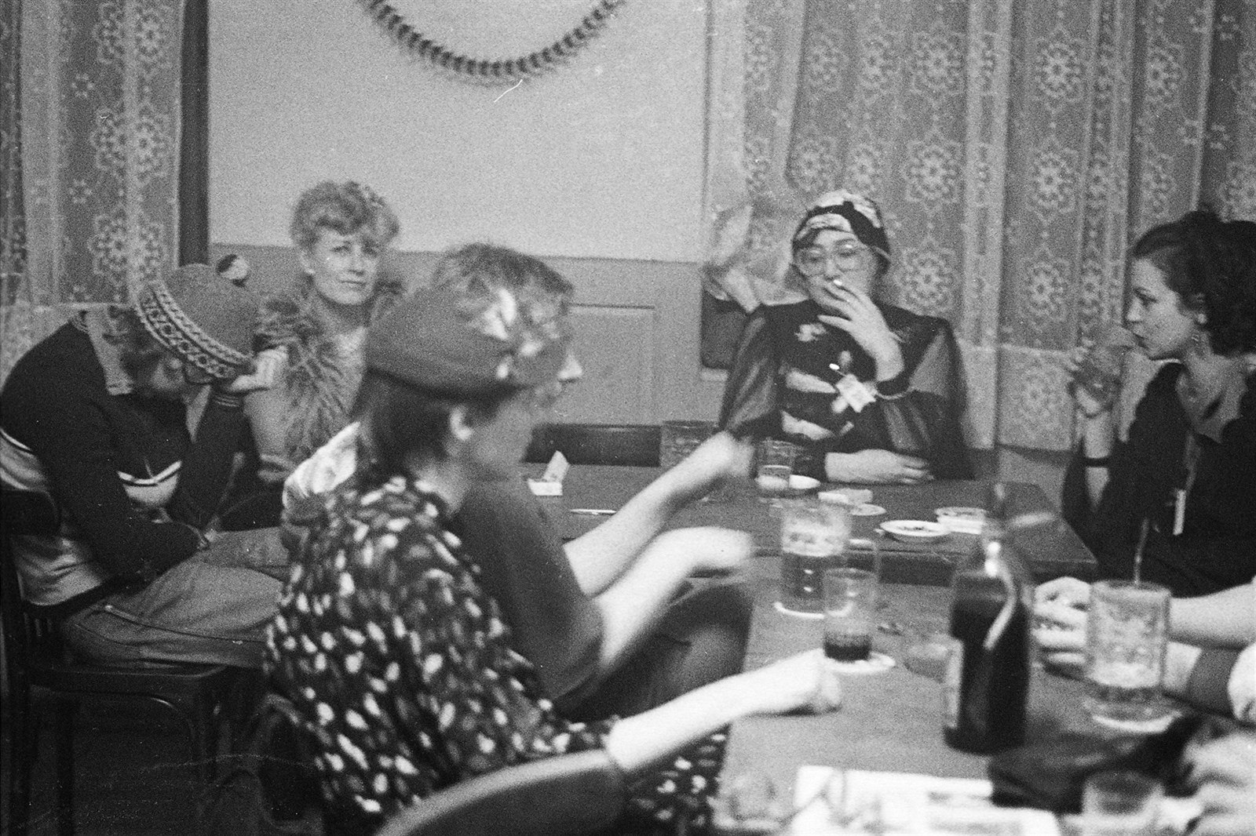

Slide 11
Video Journal
1987
autoři se pokoušeli mapovat společenské a kulturní dění v socialistickém Československu.
měl vyšší cíle a chtěl fungovat jako klasické seriózní zpravodajství, přinášející informace nefiltrované komunistickou propagandou.
V jednotlivých pořadech vystupovali nezávislí umělci, vědci, filozofové i novináři.
Olga Havlová se zaměřovala na ekologii
Do konce roku 1989 se podařilo vytvořit celkem sedm pravidelných čísel, devět zvláštních vydání z revolučních událostí a dva monotématické pořady.
https://www.ceskatelevize.cz/porady/10363060615-originalni-videojournal/211411033150006/

Slide 12
Olga Havlová jako první dáma
S prezidentskou kandidaturou svého muže přitom vůbec nesouhlasila:
„V jednu chvíli, když ho všichni bombardovali dotazy, jestli bude kandidovat na prezidenta, se mi chtělo vstát a říct: ‚Já jsem Olga Havlová, manželka, a ráda bych jeho jménem prohlásila, že doufám, že na nic takového nedojde.‘ Když jsem to pak vykládala Vaškovi, řekl mi: ‚Kristepane, tos měla udělat! Proč jsi to neudělala? ‘ Neudělala jsem to proto, že kdykoli řeknu něco na veřejnosti, Vašek málem omdlí…“
Olga na roli první dámy nebyla vůbec připravená – těžko se vyrovnávala se státnickými oficialitami
Věnovala se renovaci zanedbaného Pražského hradu

Slide 13
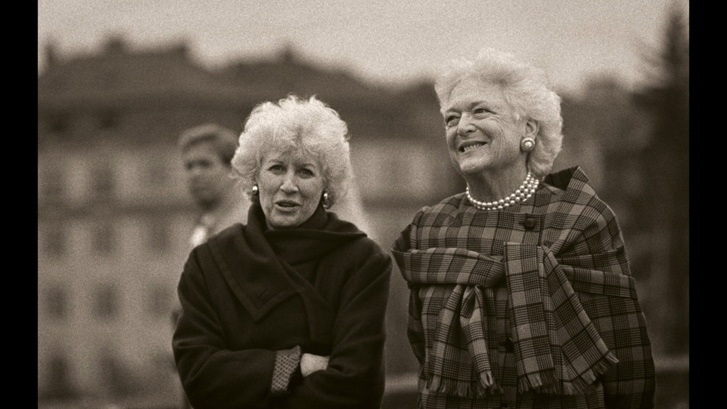
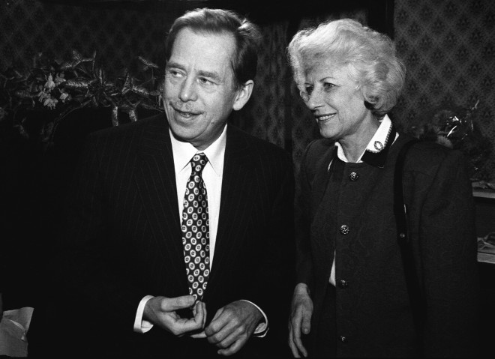
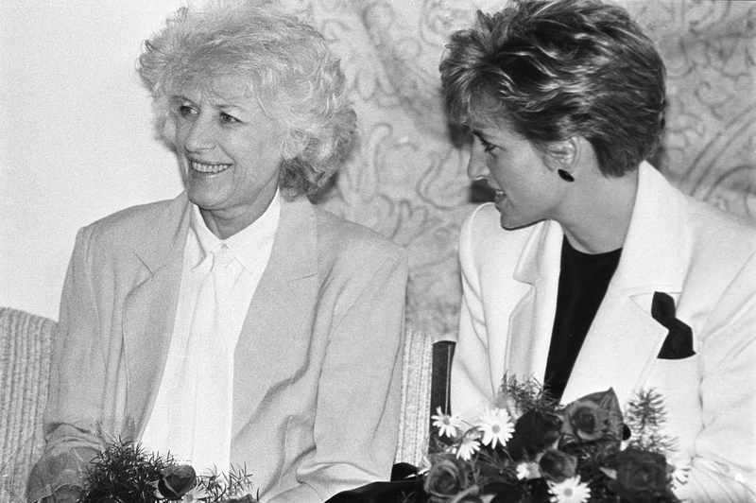
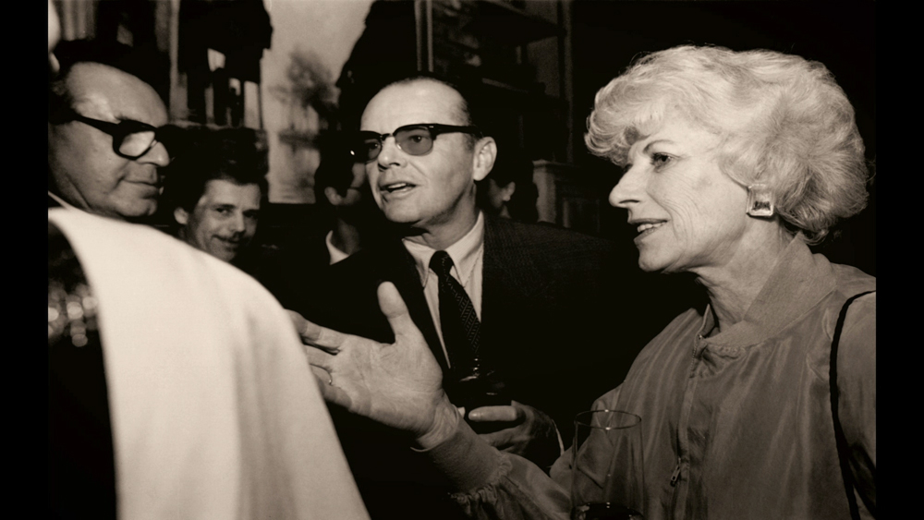

Slide 14
Nadace Olgy Havlové: Výbor dobré vůle
V tradici Výboru na obranu nespravedlivě stíhaných Olga Havlová založila s přáteli z Charty 77 počátkem roku 1990 Výbor dobré vůle.
Hlavním cílem Výboru dobré vůle – Nadace Olgy Havlové (VDV) je pomáhat lidem se zdravotním postižením, lidem opuštěným a diskriminovaným v jejich začlenění do společnosti.
"Cena Olgy Havlové" osobnosti se zdravotním postižením, která se velmi zasloužila o zlepšení podmínek života lidí s postižením.

Slide 15
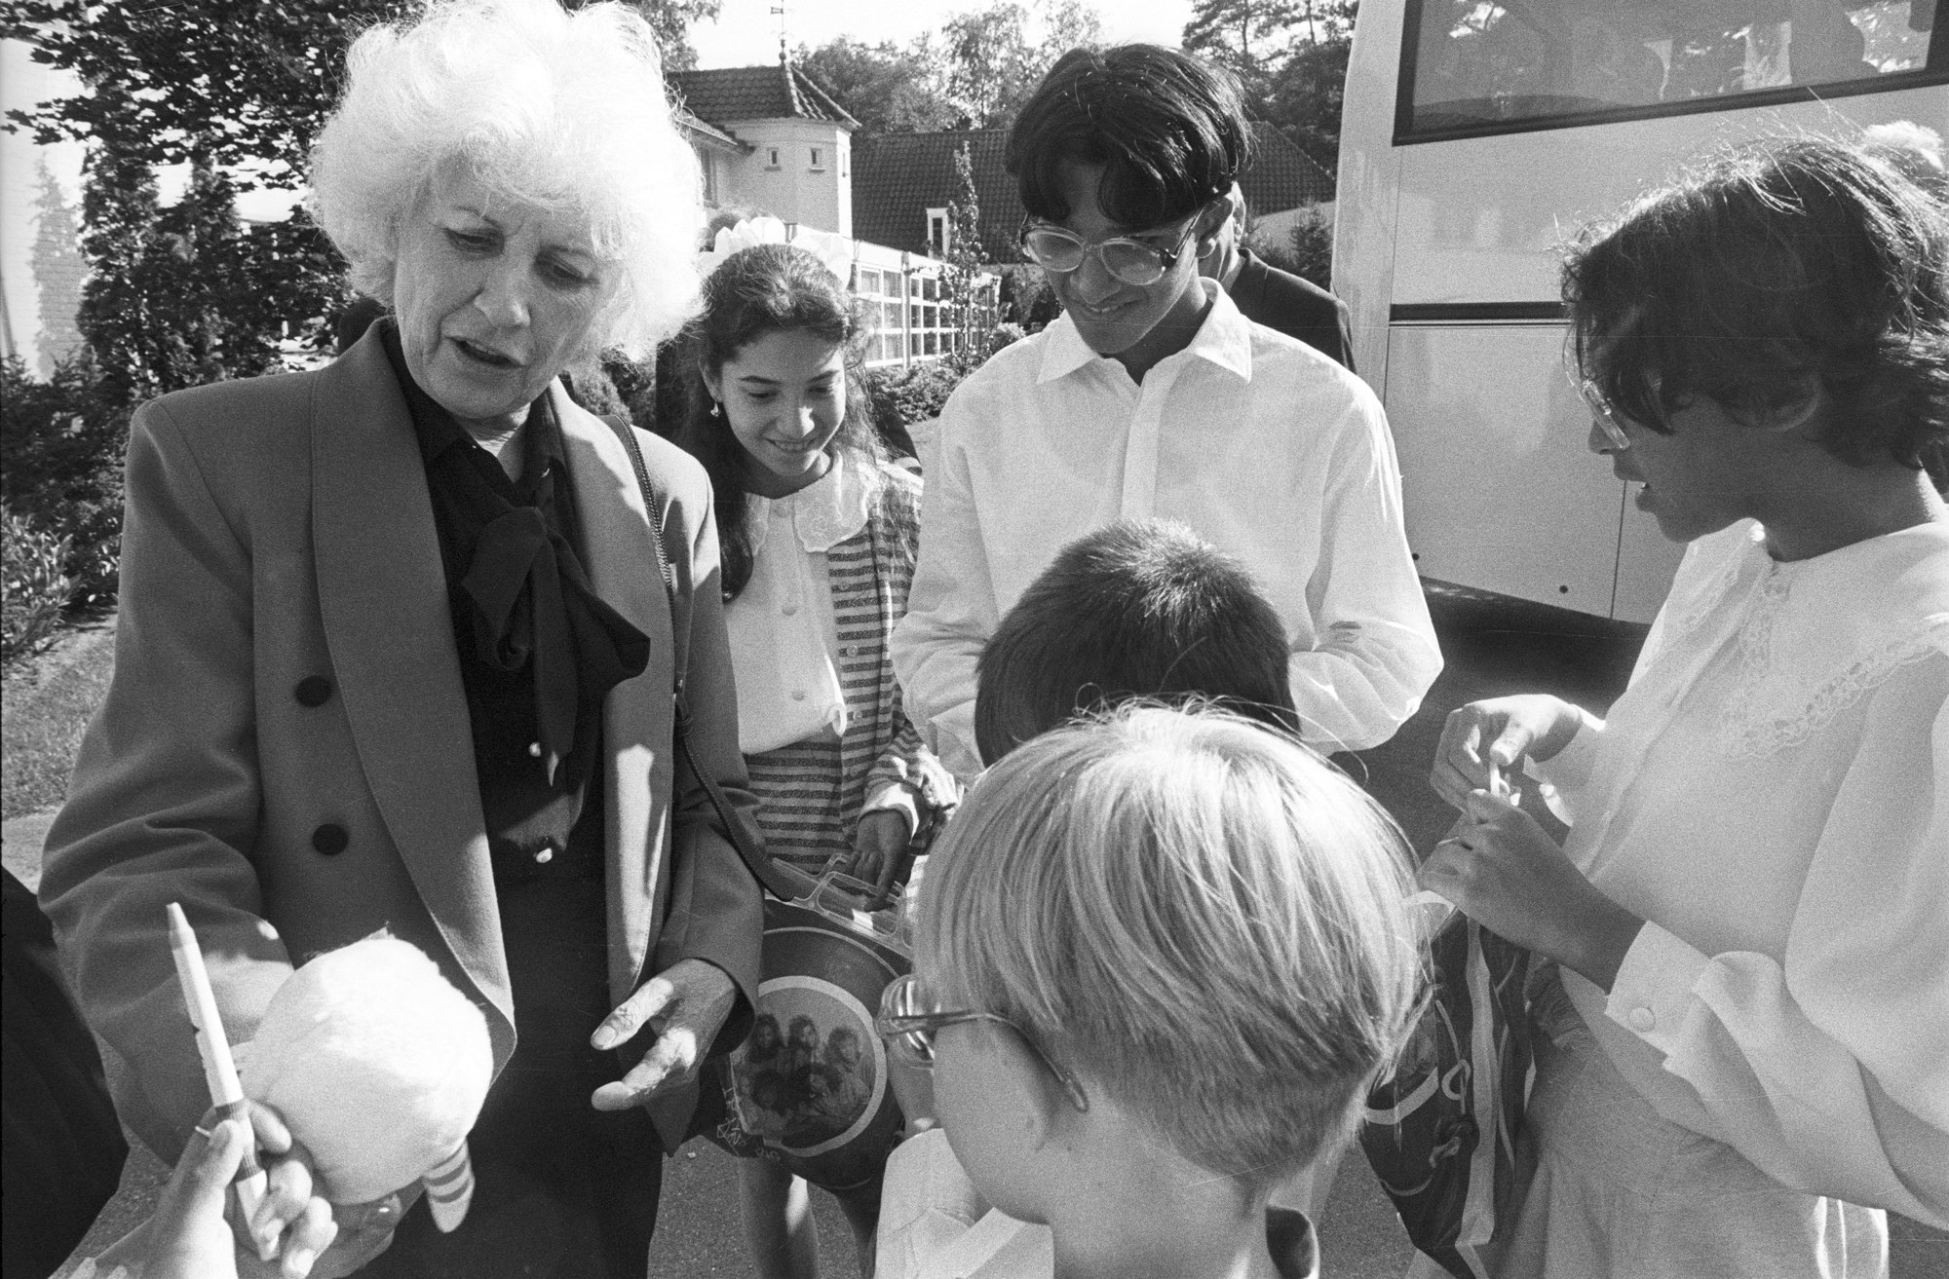
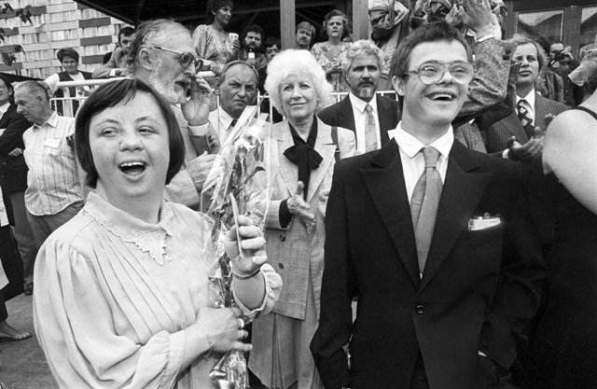

Slide 16
Strom pro Olgu Havlovou
Při příležitosti nedožitých 85 let Olgy Havlové, bylo v roce 2018 vysazeno 85 stromů (lípy)
V roce 1993 zasadila první lípu dobré vůle v Olomouci - Topolanech

Slide 17
Citáty
„Neuznávám, když se říká, tamti jsou normální , tito jsou nenormální. Chovám se podle toho, co si myslím. Člověk má dělat to, nač má sílu. Co umí udělat dobře.“
„Vlastně už od kolébky jsem se vždy snažila chovat tak, abych to pořád byla jen já.“

Slide 18
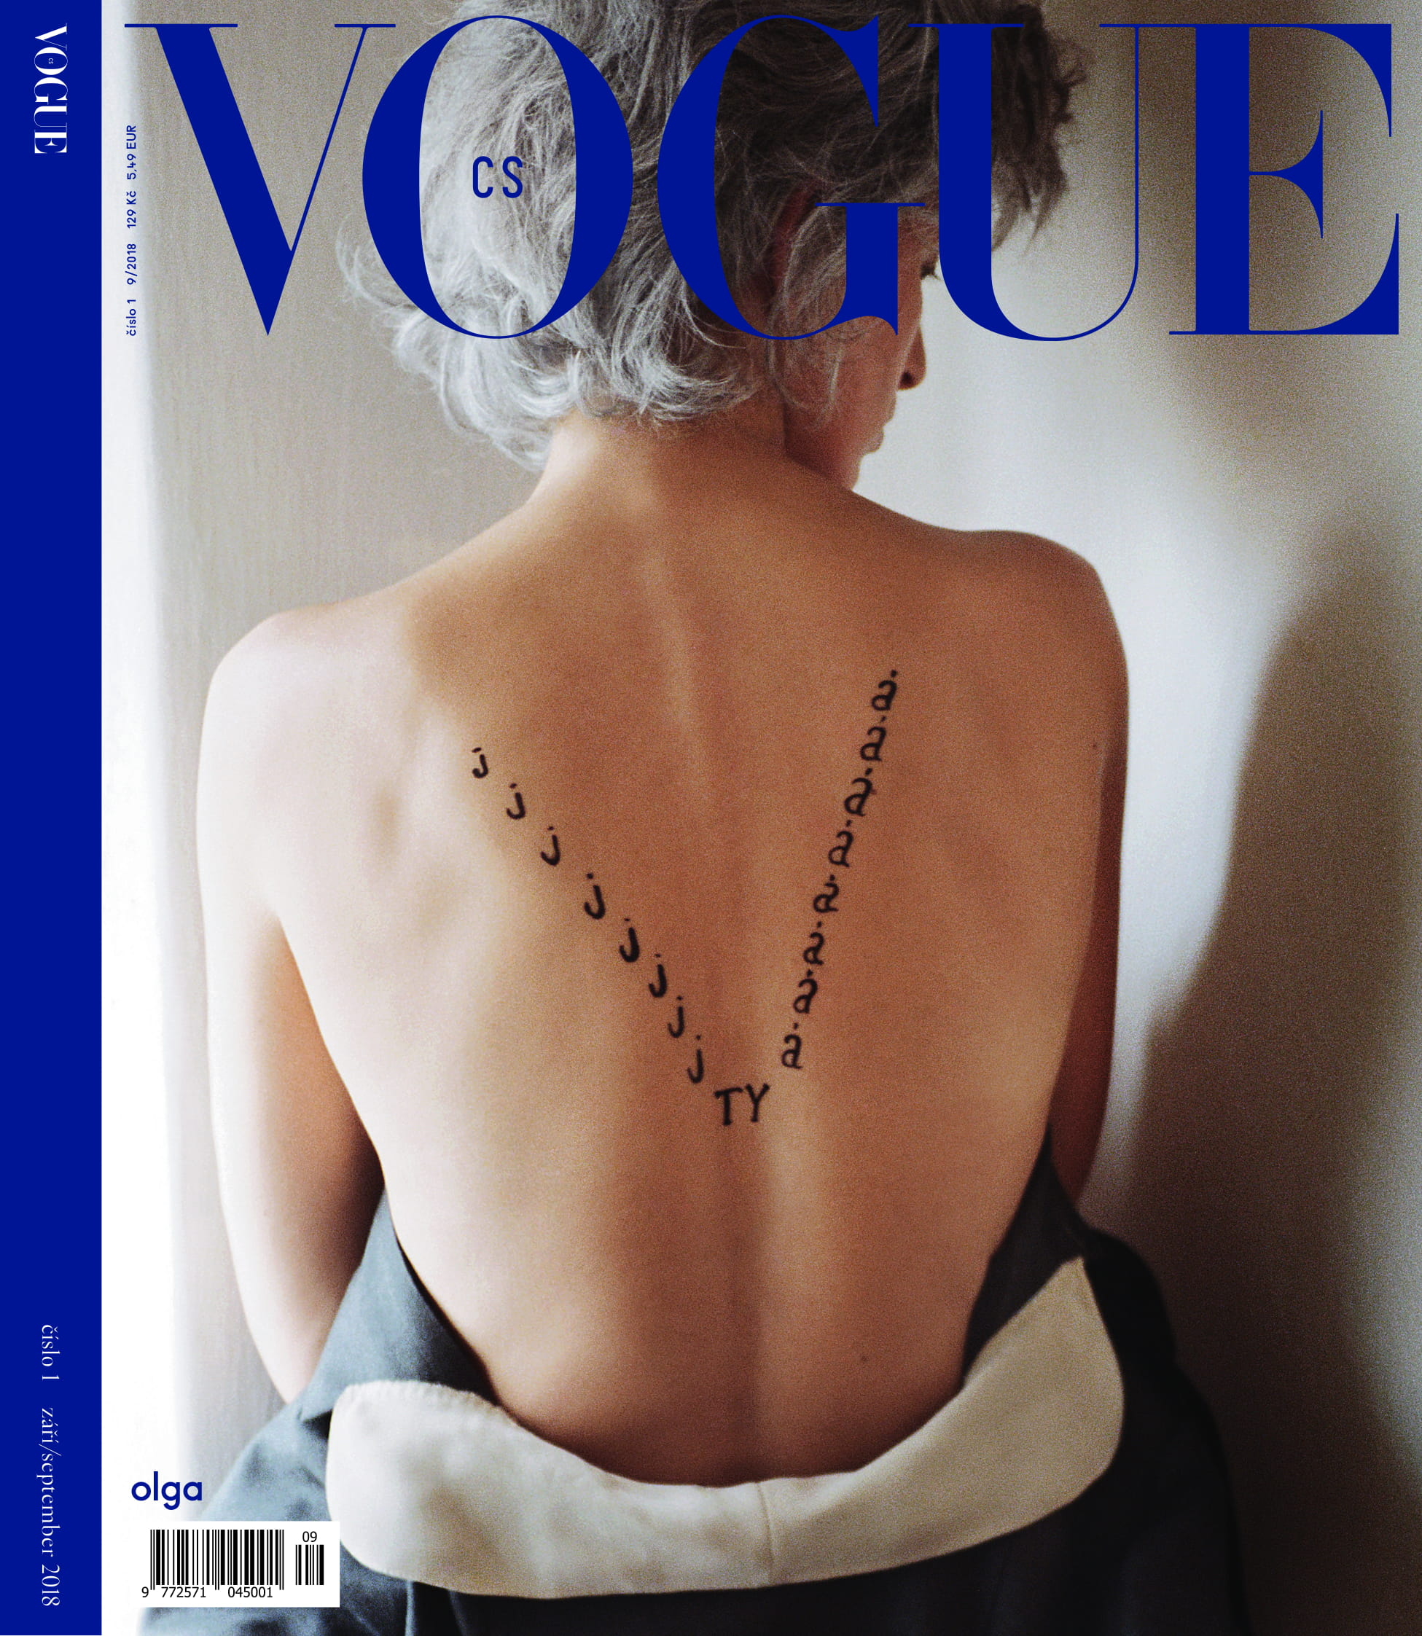

Slide 19
Zdroje:
http://www.fan-tom.cz/hrobka-olgy-havlove-sverazna-knihovna-brakove-literatury-oziva/
https://www.irozhlas.cz/kultura_film/originalni-videojournal-nezavisle-zpravodajstvi-z-normalizace_201107121621_msenk
https://www.idnes.cz/zpravy/domaci/disidenti-nataceli-videojournal-estebaky-s-kamerou-zdravili-cest-praci.A110707_123747_domaci_js
https://www.ceskatelevize.cz/porady/10363060615-originalni-videojournal/211411033150006/
https://plus.rozhlas.cz/olga-havlova-stalo-za-6541887
https://www.fdb.cz/lidi-zivotopis-biografie/19298-olga-havlova.html
https://www.idnes.cz/onadnes/lide/zeny-z-hradu-olga-havlova-a-jeji-zivotni-osud-prvni-dama-havel.A181026_093721_spolecnost_pet
https://www.lidovky.cz/lide/pohnute-osudy-zena-do-nepohody-ktera-nechtela-byt-na-ocich-olgu-havlovou-udolala-rakovina.A150716_205355_ln_domov_gib
https://dvojka.rozhlas.cz/s-prezidentskou-kandidaturou-vaclava-havla-nesouhlasila-osudove-zeny-olga-7455368
https://www.vdv.cz/o-nadaci/olga-havlova/
Knížky: Síla věcnosti (Freimanová, Lorencová), Olga Havlová (Bohatová)
Filmy: Olga (M. Janek), Paní Olga (M. Dolenský)

